Slide 1

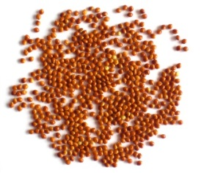


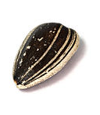
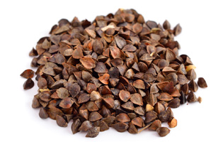
MINETTE Sébastien
FERRAND Nicolas
CALLEWAERT Hélène
Faisabilité technique
Intérêt agronomique, économique
de cultiver
3 cultures graines en 2 ans
11-2018

Slide 2

Pourquoi développer cette technique ?
- Impacts agronomiques
(structure sol, adventices, ravageurs)
- Restitution à la culture suivante
- Investissement sur le long terme
Couvert « biomax »
Culture Intermédiaire
- Moins d’impacts agronomiques
- Peu de restitution à culture suivante
- Temps travail supplémentaire
(par rapport à couvert biomax)
- Intérêt économique (grains, CIVE)
3 cultures
sur 2 campagnes
Choix spécifique
d’une espèce
(sarrasin, moha, millet, …)
2
Notes:
Parler de la diversité de la région ? Productions animales… ?
Rotations les plus importantes avec images
Pois en perte de vitesse
2 types d’intercultures à gérer : CIPAN règlementaire ou non
Recherche de marges supplémentaire avec intérêt d’un couvert.
→ Dérobées

Slide 3
Pourquoi développer cette technique ?
en nord Nouvelle Aquitaine
- Obligation de cultures intermédiaires
☞ transformer « contraintes » en opportunités
- Azote disponible à l’automne dans nos sols
☞ nécessité de valoriser cet azote disponible
- Diminution forte des protéagineux (pois) car marge annuelle moins intéressante…..  pourtant, intéressant pour la rotation
- Baisse de revenus des céréaliers et opportunités « d’intensifier à l’hectare » nos rotations
☞ opportunité ?
3
Notes:
Parler de la diversité de la région ? Productions animales… ?
Rotations les plus importantes avec images
Pois en perte de vitesse
2 types d’intercultures à gérer : CIPAN règlementaire ou non
Recherche de marges supplémentaire avec intérêt d’un couvert.
→ Dérobées

Slide 4

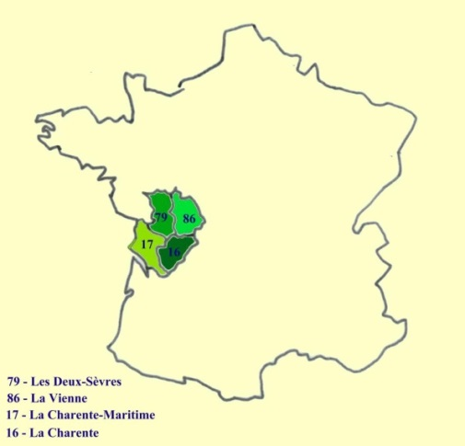
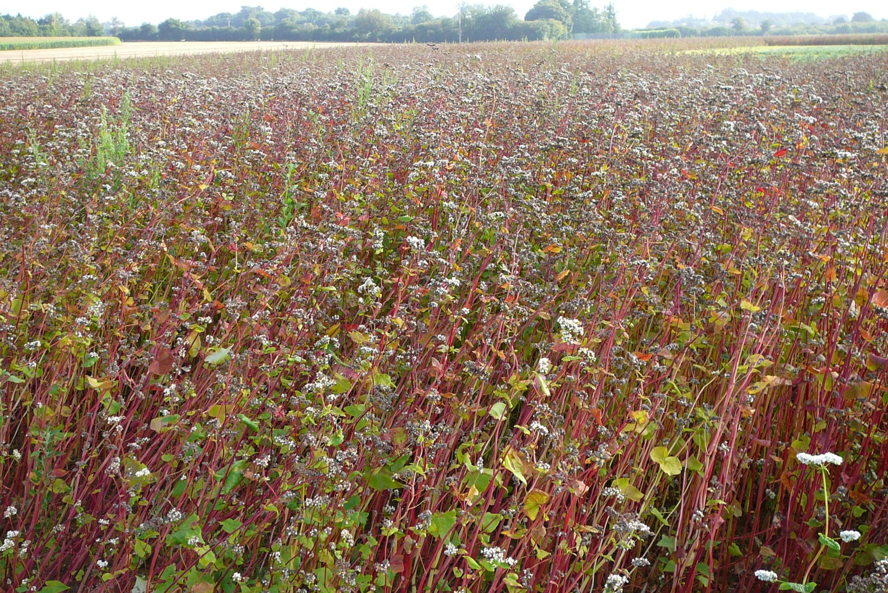
Pourquoi développer cette technique ?
en nord Nouvelle Aquitaine
Opportunités de « 3 cultures en 2 campagnes » ?
Lesquelles ?
4
Notes:
Parler de la diversité de la région ? Productions animales… ?
Rotations les plus importantes avec images
Pois en perte de vitesse
2 types d’intercultures à gérer : CIPAN règlementaire ou non
Recherche de marges supplémentaire avec intérêt d’un couvert.
→ Dérobées

Slide 5


De nombreuses questions à éclaircir ….
Dates de semis ?
Pluies suffisantes ?
Quelles cultures dérobées ?
Quelle rentabilité ?
Techniques de semis ?
Quelle temps nécessaires ?
Impact sur culture suivante ?
Rôle de piège à nitrates ?
Dans quelle mesure est-il intéressant pour les agriculteurs d’intégrer une culture dérobée graines dans leur système de culture ?
Quels sont les itinéraires techniques (ITK) les plus favorables ?
Quelle est la fréquence de réussite de la culture ?
Quel est le rendement seuil de rentabilité ?
Quelle influence de l’évolution du climat ?
6

Slide 6
Démarche globale de l’étude
Bibliographie
Enquêtes agriculteurs
Références techniques
Successions régionales
Réglementation
Physiologie des cultures
Débouchés des cultures
Contexte climatique
Données climatiques
1990-2017
Arbre de décision de la réussite
Conception des cas-types d’ITK
Fréquence de réussite
Rendement seuil de rentabilité
Impact économique
Impacts agronomiques
Impacts environnementaux
6

Slide 7
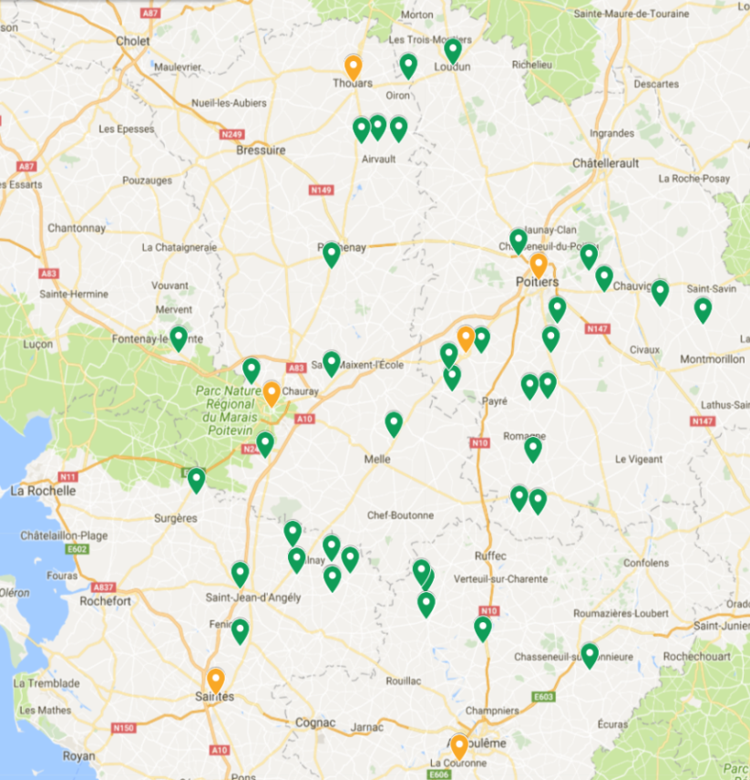
Enquêtes agriculteurs
Les expériences d’agriculteurs
40 agriculteurs enquêtés
111 expériences recensées
Source : d’après My Maps, données cartographiques ©2018 Google
Profil des agriculteurs
  Semis direct
  Couverts végétaux
  Cultures diversifiées
  Sarrasin
Proportion des différentes cultures dérobées testées
7

Slide 8
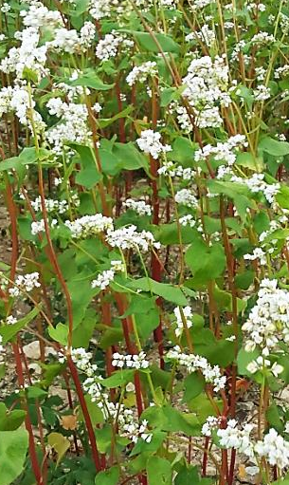
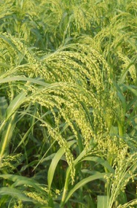
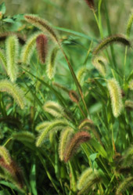
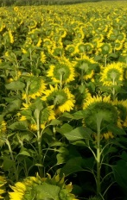
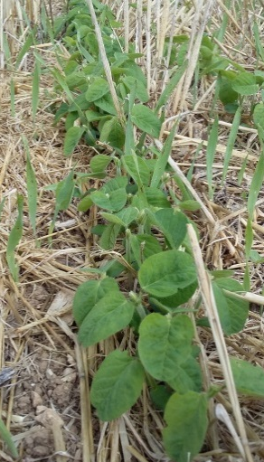
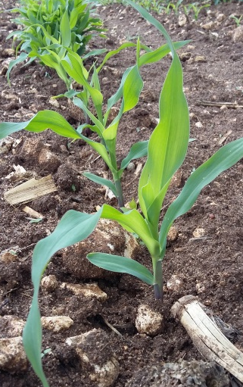
Quels rendements atteignables ?
en nord Nouvelle Aquitaine
Sarrasin
Millet
Moha
Tournesol
Soja
Maïs
Rendement quintaux / ha
6 à 10 10 à 15 10 à 15 10 « sec » ./ 55
15 « irrigué » 15 « irrigué » « irrigué »
(~ 50 mm/ha) (~100 mm/ha)
8
Notes:
Cultures sélectionnées suite aux enquêtes et à la biblio
Cultures envisagées avec critères d’exclusion

Slide 9
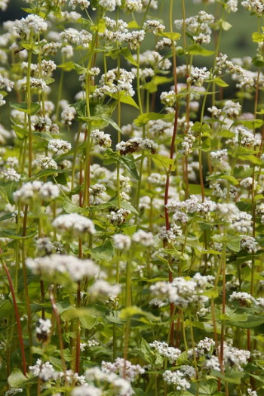
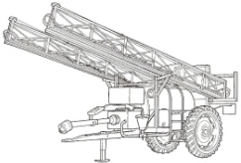
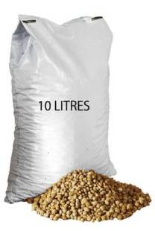
Expériences recueillies en sarrasin
Travail du sol
Proportion de chaque précédent cultural du sarrasin
Herbicide
S. Minette
Moyenne 6 qx/ha
Ferme 79 %
Rendement moyen du sarrasin (normé à 15 % d’humidité) par année
Origine des semences (certifiées ou ferme)
☞ Pas de différence selon le précédent du sarrasin
9

Slide 10
7 Cas-types constitués
TCS
SD
SD avec herbi
 | Blé-NT-TCS | OH-NT-TCS | PH-NT-SD | Blé-NT-SD | OH-T-SD | Blé-T-SD | Optimum
 | Absence d'herbicide |  |  |  | Herbicide
 | Travail du sol |  | Semis direct |  | Semis direct
Précédents | Blé | Orge d'hiver | Pois d'hiver | Blé | Orge d'hiver | Blé | Orge d'hiver / Pois d'hiver
Sol | Argilo-calcaire
Travail du sol (TCS) | Déchaumeur disques/dents |  | Aucun
Date de semis | 14-juil | 01-juil | 01-juil | 14-juil | 01-juil | 14-juil | 01-juil
Matériel de semis | Combiné de semis |  | Semoir de semis direct à disques ou socs
Variété | La Harpe
Densité de semis | 35 kg/ha |  | 40 kg/ha
Profondeur de semis | 2 - 3 cm
Inter-rangs | 10 - 25 cm
Désherbage | Aucun |  |  |  | Herbicide Fusilade Max® à 1 l/ha en post-semis
Fertilisation | Aucune |  |  |  |  |  | 50 kg/ha N derrière Orge
Irrigation | Aucune |  |  |  |  |  | 50 mm
Date de récolte | Autour du 25/10
Matériel de récolte | Moissonneuse-Batteuse classique, coupe à céréales
Humidité | 20 à 25 %
Culture suivante | Blé tendre, orge d’hiver ou culture de printemps
% d'expériences représentées (enquêtes 2018) | 19 % |  | 28 % |  | 20 % |  | 3 %
☞ Représentativité des cas-types = ~ 70 % des expériences recensées
10

Slide 11
Rentabilité annuelle des cas-types
 | Blé-NT-SD |  | OH-NT-TCS
 | ITK | Coûts €/ha | ITK | Coûts €/ha
Travail du sol | aucun | 0 | Déchaumeur | 22
Semis | Semis direct Semences de ferme 40 kg/ha, 14/07 | 30 +18 | Semoir combiné HR Semences de ferme 35 kg/ha, 01/07 | 43 +16
Désherbage | aucun | 0 | aucun | 0
Fertilisation | aucune | 0 | aucune | 0
Irrigation | aucune | 0 | aucune | 0
Récolte | M-B sans préfauchage | 81 | M-B sans préfauchage | 81
Rendement | 6 q/ha |  | 6 q/ha
Prix de vente | 350 €/t |  | 350 €/t
Séchage | 20 €/t |  | 20 €/t
Charges opé. | 18 €/ha |  | 16 €/ha
Charges mécanisation | 111 €/ha |  | 146 €/ha
Marge semi-nette (semence de ferme) | 69 €/ha |  | 36 €/ha
MSN semences certifiées | 7 €/ha |  | - 18 €/ha
11

Slide 12
Représentation des expériences par les cas-types
Marge semi-nette des expériences de sarrasin en fonction du rendement
Bonne représentation des expériences par les cas-types
12
Notes:
Plus ou moins d’investissement en fonction du cas-type

Slide 13


MAIS …
La récolte est-elle possible tous les ans ?
Combien d’années ?
Etude climatique
Aléa 1.
☞ somme de températures
☞ quantité d’eau disponible en été……
Aléa 2.
13

Slide 14
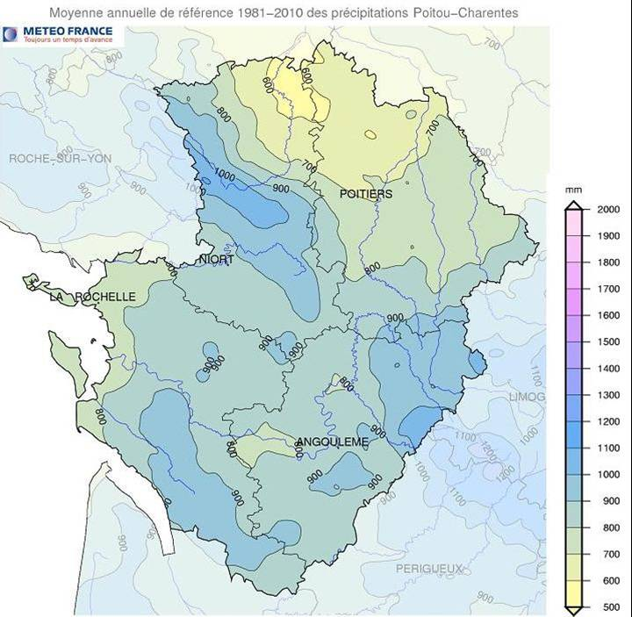
Situation pédoclimatique
Thouars : 197 mm
Poitiers : 208 mm
Niort : 239 mm
Lusignan : 233 mm
Stations climatiques | Cumul DJ 20/06 au 20/10 *
Lusignan | 1453
Poitiers | 1481
Thouars | 1543
Niort | 1544
Saintes | 1595
Angoulême | 1597
T°C
* Valeurs médianes 1990-2015
Saintes : 241 mm
Angoulême : 258 mm
Moyenne annuelle de référence 1981-2010 des précipitations Poitou-Charentes
Stations climatiques : moyenne précipitations 1990-2017 sur la période 21/06 - 20/10 (Source : Météo France)
14
Notes:
Grosse différence entre Thouars et Angoulême : 60 mm

Slide 15
Bibliographie
Les espèces « potentielles »
Espèces potentielles
Alpiste
Avoine de printemps
Cameline
Carthame
Fenugrec
Lentille
Lin de printemps
Millet
Moha
Moutarde brune
Phacélie
Pois de printemps
Pois chiche
Quinoa
Sarrasin
Sésame
Soja
Sorgho
Tournesol
Mais pas de données physiologiques
pour toutes les espèces
15

Slide 16


Risque climatique
Besoins en températures
Aléa 1.
Stations climatiques | Cumul DJ 20/06 au 20/10 *
Lusignan | 1453
Poitiers | 1481
Thouars | 1543
Niort | 1544
Saintes | 1595
Angoulême | 1597
- « chaud »
+ « chaud »
* Valeurs médianes 1990-2015
Culture | Besoin en degrés-jours base 6°C
Sarrasin | 1060
Soja 0000 (TTP) | 1270
Tournesol | 1400
Soja 000 | 1470
Maïs 1 | 1560
Millet, Moha, Cameline | Manque de données
En moyenne
?
16
Notes:
Explication démarche et données utilisées pour satisfaction des besoins en température.
Infos Millet, Moha, Cameline

Slide 17
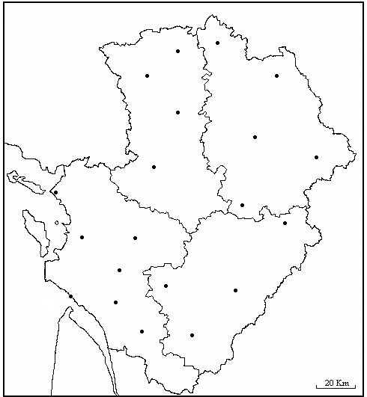
Risque climatique
Besoins en températures
Aléa 1.
Thouars
Sarrasin | 10 ans/10
Tournesol | 7 / 10
Soja 000 | 6 - 7 / 10
Soja 0000 | 8 - 9 / 10
Maïs 1560 DJ | 4 - 5 / 10
Maïs 1600 DJ | 2 / 10
Poitiers
Sarrasin | 10 ans/10
Tournesol | 7 / 10
Soja 000 | 5 - 6 / 10
Soja 0000 | 9 / 10
Maïs 1560 DJ | 1 / 10
Maïs 1600 DJ | 1 / 10
Niort
Sarrasin | 10 ans/10
Tournesol | 8 / 10
Soja 000 | 7 / 10
Soja 0000 | 10 / 10
Maïs 1560 DJ | 4 - 5 / 10
Maïs 1600 DJ | 2 - 3 / 10
Lusignan
Sarrasin | 10 ans/10
Tournesol | 7 / 10
Soja 000 | 4 – 5 / 10
Soja 0000 | 9 / 10
Maïs 1560 DJ | 1 - 2 / 10
Maïs 1600 DJ | 1 / 10
Sarrasin
Tournesol
Soja 0000
Saintes
Sarrasin | 10 ans/10
Tournesol | 9 - 10 / 10
Soja 000 | 7 - 8 / 10
Soja 0000 | 10 / 10
Maïs 1560 DJ | 6 - 7 / 10
Maïs 1600 DJ | 5 / 10
Angoulême
Sarrasin | 10 ans/10
Tournesol | 9 - 10 / 10
Soja 000 | 7 – 8 / 10
Soja 0000 | 10 / 10
Maïs 1560 DJ | 6 - 7 / 10
Maïs 1600 DJ | 4 - 5 / 10
17
Notes:
Fréquences de réussite avec DJ : carte stations avec toutes les cultures

Slide 18
Aléa 2.
Risque climatique
Quels besoins en eau ?
?
Certaine quantité de pluviométrie pendant le cycle et à des stades précis
Récolte
et « Bon » rendement
  - Peu de données sur les besoins en eau
  - Critère primordial à la réussite d’une dérobée
☞ Définitions de critères « empiriques » à partir de
                68 expériences en sarrasin
                10 expériences en tournesol
                 Identification les années de réussite des conditions pluviométriques
Objectif
Définir X années / 10 où la quantité d’eau pendant l’été a permis d’avoir un rendement « conforme » au cas type
18
Notes:
Question des besoins en eau
Arbres de décision
Fréquences réussite DJ + pluies

Slide 19
Aléa 2.
Risque climatique
Quels besoins en eau ?
Expériences
agriculteurs
Besoins physiologiques
Climat
Expériences
Critères et indicateurs
Représentation correcte d’un maximum de cas
Critères | Indicateurs
Eau | Précipitations
Températures | Somme de DJ Tmax
Arbre de décision
Cumul pluie semis-maturité : ?? mm
X
X/2
0
Semis
Levée
Floraison
Maturité
Récolte
?? jours
?? jours
?? jours
Évolution RU
?? mm
Cumul pluie
?? mm
Nb jours où
Tmax défavorable
Cumul pluie
?? mm
Nb jours où
Tmax défavorable
19
Notes:
Question des besoins en eau
Arbres de décision
Fréquences réussite DJ + pluies

Slide 20
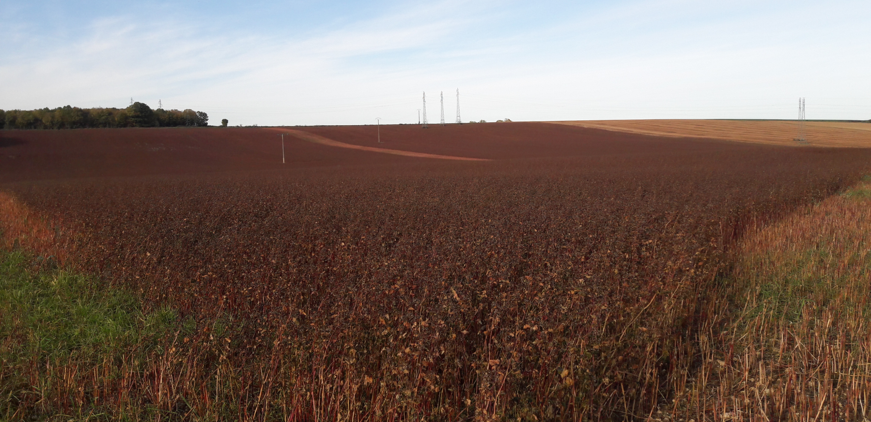
Aléa 2.
Risque climatique
Quels besoins en eau ?
Exemple du sarrasin
N. Ferrand
20
Notes:
Question des besoins en eau
Arbres de décision
Fréquences réussite DJ + pluies

Slide 21
Arbres de décision en 2 étapes
sarrasin
Besoins en températures toujours satisfaits pour les 6 stations climatiques
Stades | Besoins en DJ base 6°C
Semis – Levée | 106
Semis – Début floraison | 477
Semis – Début Maturité Physiologique | 1060
Besoins en degrés jours (DJ) en base 6°C du sarrasin
(Braconnier, Glandard, 1952)
Décalage de la date de semis pour faire coïncider les dates floraison et récolte : « observées » // « calculées »
Etape 1. Phase semis - levée
Évolution RU ≥ 15 mm
Date de semis réelle
Présence d’un jour avec RR ≥ 5 mm dans les 7 jours précédents
Date de semis recalculée : Décalage de la date de semis au prochain jour avec RR ≥ 5 mm
Non
Oui
- Si irrigation au semis = "pas de décalage" de la date de semis
21
Notes:
Faire correspondre observation et calcul théorique

Slide 22
Arbres de décision en 2 étapes
sarrasin
Etape 2. Phase levée – maturité
RR floraison ≥ 30 mm et Nb jours < 5 (avec Tmax ≥ 30°C)
X
Date de floraison < 01/09
Rdt > 10 : X
5 < Rdt < 10 : X/2
Rdt < 5 q/ha : 0
oui
RR Semis réel-maturité ≥ 200 mm
20 < RR < 30
RR < 20
RR floraison ≥ 20 mm
non
X/2
RR levée ≥ 20 mm ou évolution RU ≥15 mm
RR floraison ≥ 30 mm
0
Non
Oui
64 % des expériences représentées
22
Notes:
Faire correspondre observation et calcul théorique

Slide 23
Fréquence de réussite sur la période 1990-2017
sarrasin
Date de semis
5 juillet
Thouars
X | <1 an/10
X/2 | 6 / 10
0 | 4 / 10
Poitiers
X | <1 an / 10
X/2 | 5 / 10
0 | 5 / 10
Lusignan
X | 2 ans /10
X/2 | 5 / 10
0 | 3 / 10
Niort
X | 2 ans / 10
X/2 | 4 / 10
0 | 4 / 10
Saintes
X | 2 ans / 10
X/2 | 6 / 10
0 | 2 / 10
Angoulême
X | 1 an /10
X/2 | 5 / 10
0 | 4 / 10
23
Notes:
Faire correspondre observation et calcul théorique

Slide 24
7 Cas-types constitués
TCS
SD
SD avec herbi
 | Blé-NT-TCS | OH-NT-TCS | PH-NT-SD | Blé-NT-SD | OH-T-SD | Blé-T-SD | Optimum
 | Absence d'herbicide |  |  |  | Herbicide
 | Travail du sol |  | Semis direct |  | Semis direct
Précédents | Blé | Orge d'hiver | Pois d'hiver | Blé | Orge d'hiver | Blé | Orge d'hiver / Pois d'hiver
Sol | Argilo-calcaire
Travail du sol (TCS) | Déchaumeur disques/dents |  | Aucun
Date de semis | 14-juil | 01-juil | 01-juil | 14-juil | 01-juil | 14-juil | 01-juil
Matériel de semis | Combiné de semis |  | Semoir de semis direct à disques ou socs
Variété | La Harpe
Densité de semis | 35 kg/ha |  | 40 kg/ha
Profondeur de semis | 2 - 3 cm
Inter-rangs | 10 - 25 cm
Désherbage | Aucun |  |  |  | Herbicide Fusilade Max® à 1 l/ha en post-semis
Fertilisation | Aucune |  |  |  |  |  | 50 kg/ha N derrière Orge
Irrigation | Aucune |  |  |  |  |  | 50 mm
Date de récolte | Autour du 25/10
Matériel de récolte | Moissonneuse-Batteuse classique, coupe à céréales
Humidité | 20 à 25 %
Culture suivante | Blé tendre, orge d’hiver ou culture de printemps
24

Slide 25
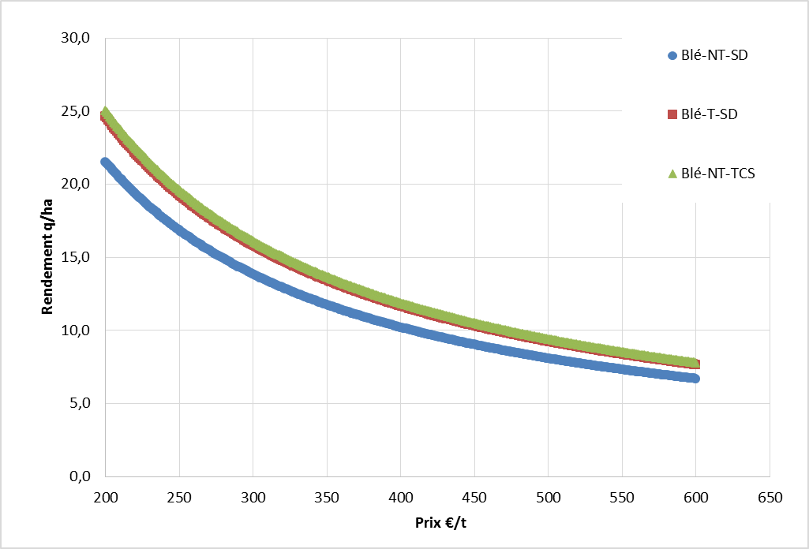
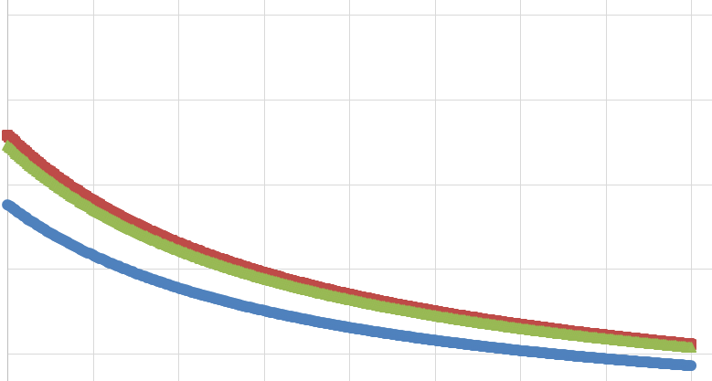
Rendement seuils à atteindre
pour différents cas-types
Lusignan
sarrasin
Semences certifiées
Semences ferme
25

Slide 26
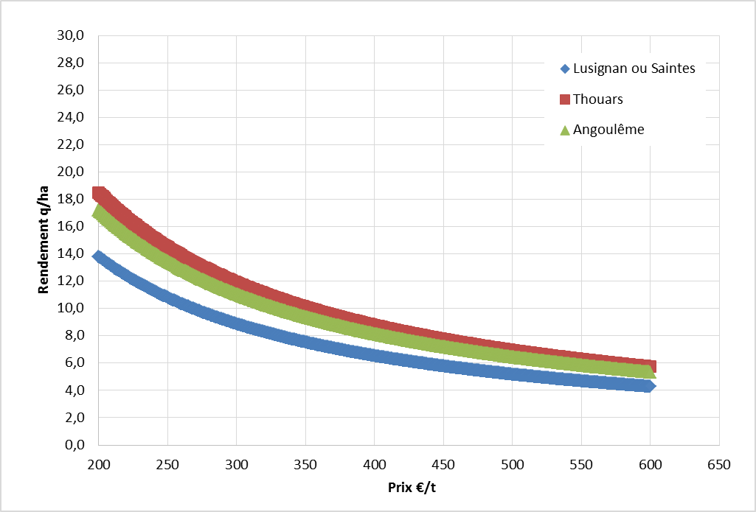
Rendement seuils à atteindre
pour différents stations
Blé-NT-SD
sarrasin
Semences ferme
26

Slide 27
Rendements seuils pluriannuels (X) pour 350 €/t
sarrasin
Thouars
X | <1 an/10
X/2 | 6 / 10
0 | 4 / 10
Rdt seuil | 10 q/ha
Date de semis : 5 juillet
Cas-type Blé-NT-SD
(cas le plus favorable)
Poitiers
X | <1 an / 10
X/2 | 5 / 10
0 | 5 / 10
Rdt seuil | 10 q/ha
Niort
X | 2 ans / 10
X/2 | 4 / 10
0 | 4 / 10
Rdt seuil | 8 q/ha
Lusignan
X | 2 ans /10
X/2 | 5 / 10
0 | 3 / 10
Rdt seuil | 7,5 q/ha
Saintes
X | 2 ans / 10
X/2 | 6 / 10
0 | 2 / 10
Rdt seuil | 7,5 q/ha
Angoulême
X | 1 an /10
X/2 | 5 / 10
0 | 4 / 10
Rdt seuil | 9 q/ha
27
Notes:
Faire correspondre observation et calcul théorique

Slide 28
Date de semis, faut-il viser un semis plus précoce ?
Évolution de la fréquence de réussite en fonction de la date de semis (données climatiques 1990-2017)
Poitiers
Lusignan
Semis Précoce = « pas un gage de réussite » : floraison en période sèche
Semis optimal autour du 15 juillet à Lusignan
28

Slide 29
Un climat futur en faveur des cultures dérobées ?
Comparaison de 2 périodes : 1990-2003 & 2004-2017
Différences de cumuls de pluviométrie pour les 6 stations climatiques du Nord Nouvelle Aquitaine
Climat en tendance « favorable » ?
29

Slide 30


Conclusions - Perspectives
Sarrasin : culture adaptée à cette technique
Conditions climatiques limitantes
Rendement seuil dépendant du prix de vente et de l’origine des semences
Lusignan, Niort, Saintes :
  Sarrasin rentable sur le long terme
  Marge intéressante pour des prix = ou > à 400 €/tonne
Poitiers, Thouars :
  10 q/ha les années de réussite pour être rentable
  Plus d’intérêts à faire des cultures intermédiaires ayant des bénéfices agronomiques (« Engrais Verts »)
30
Notes:
Engrais verts

Slide 31

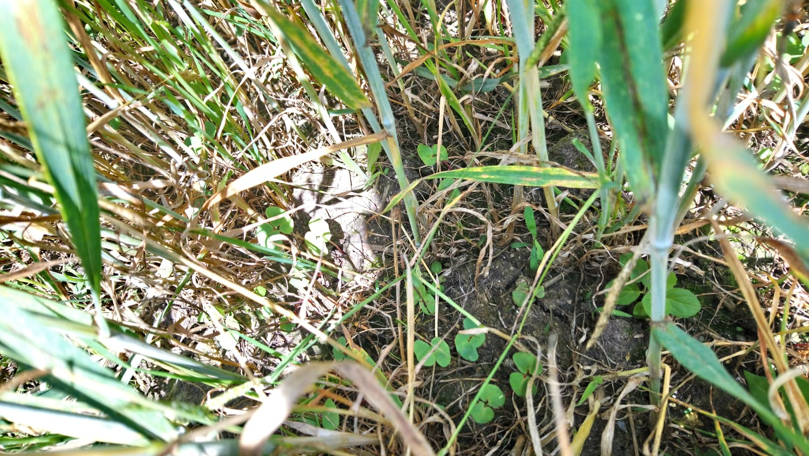
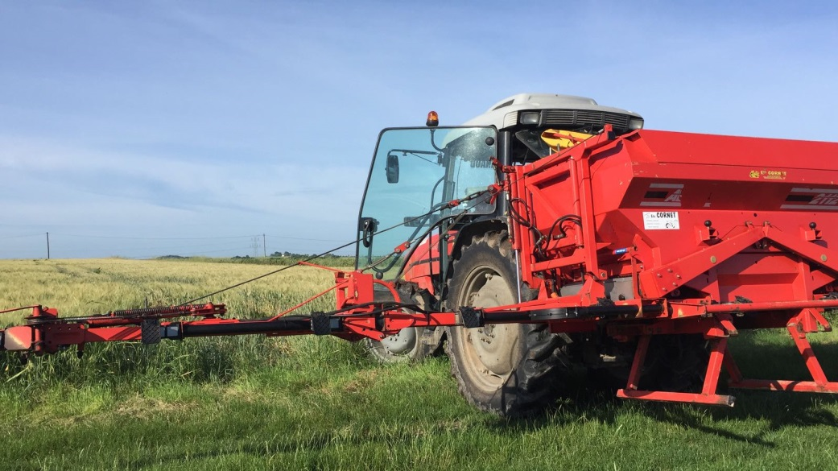
Conclusions - Perspectives
Acquisition de références techniques sur les cultures envisageables
Nouveaux ITK : semis à la volée, cultures associées
Autres cultures ou variétés à tester
Double culture « facilitée » si irrigation disponible
ITK
Étude des effets des cultures dérobées sur l’ensemble de la rotation (allélopathie, phosphore, azote…)
Impacts sociaux des cultures dérobées
Étude des filières (concurrence, débouchés)
Projet CASDAR « 3C2 » (début en janvier 2019)
Évaluation
31
S. Minette
OCEALIA

Slide 32
MINETTE Sébastien
FERRAND Nicolas
Faisabilité technique,
Intérêt agronomique, économique
de cultiver 3 cultures graines en 2 ans
Colza - sarrasin
11-2018

Slide 33
Association Colza - Sarrasin
ITK moyen
Association Colza - sarrasin
 | Sarrasin | Colza
Précédent | OH, PH (possible après blé mais semis plus tardif)
Travail du sol | non
Date de semis | fin juin début juillet, au plus près de la récolte
Matériel de semis | Semis direct
Variété (semences ferme) | La Harpe | 1 variété pure ou mélange : Mambo, Pamela, Catalina
Densité de semis | 40 kg/ha | 5 kg/ha
Profondeur de semis | 2-3 cm
Inter-rangs | 17 - 25 cm
Désherbage | Antigraminées systématique : 1er : avant semis (glyphosate 2 l/ha) Ou 25/07 (Stratos, Agil) 2ème si nécessaire : 10/12 (Kerb flo)
Insecticide | Non
Fertilisation | Non
Irrigation | Non
Date de récolte | 15/10 au 01/11
Matériel de récolte | Moissonneuse-batteuse classique
Humidité | 20 %, séchage obligatoire
Rendement moyen q/ha | => 0 à 8 pour 2018, 2017 et 2016 => 10 à 15 en 2015
33
Notes:
Un herbicide semble indispensable après une orge d’hiver. Pour l’éviter un travail du sol superficiel pourrait être envisagé. Pour les insecticides propres au colza l’impasse est possible. En fertilisation il pourrait être justifié d’apporter de l’azote (20 u) afin d’éviter que le colza soit trop pénalisé en sortie d’hiver. Le rendement est très variable et dépend de la pluviométrie entre juillet et septembre.
Il est possible d’implanter d’autres plantes compagnes comme le trèfle blanc ou le fenugrec mais la concurrence pour l’eau et la lumière sera plus forte.

Slide 34
Association Colza - Sarrasin
Avantages | Inconvénients
Effet possible sur les adventices : diminution d’herbicides Diminution du nombre d’insecticides Remobilisation du phosphore Semis direct : pas de travail du sol Possibilité de passer le couvert en SIE (à condition de ne pas utiliser de produits phytosanitaires) | Possible baisse de rendement du colza Le manque d’eau favorise le colza Risque plus élevé de pucerons cendrés Possible manque de fertilisation azotée pour le colza (faible développement) Possible élongation et risque de gel du colza (choix variétal + raccourcisseur éventuel : 05/09)
Retours d’agriculteurs : « 4 issues possibles »
1. Récolte de sarrasin et de colza : tout va bien
2. Pas de récolte de sarrasin mais le colza est bon : le sarrasin = « plante de service »
3. Récolte de sarrasin mais pas de colza : petite compensation du sarrasin et une autre culture peut être implantée à la place du colza (le colza a joué le rôle de culture intermédiaire)
4. Pas de récolte de sarrasin et gel du colza : mélange = culture intermédiaire
34

Slide 35
Point économique
Charges spécifiques au sarrasin | Coûts
Semences de ferme sarrasin | 0,45 €/kg
Récolte sarrasin (sauf si rendement = 0) | 81 €/ha
Frais séchage | 10 €/tonne
Avec prise en compte du risque climatique
rendement minimum à atteindre les années de récolte en fonction des fréquences de réussite du sarrasin dans 2 stations climatiques du Nord Nouvelle-Aquitaine.
(Fréquences de réussite, N. Ferrand stage 2018)
Rendement seuil pluriannuel : 5 q/ha à Lusignan (similaire à Niort et Saintes) pour 350 €/t
Pas de prise en compte d’une baisse de rendement du colza
35

Slide 36
MINETTE Sébastien
FERRAND Nicolas
CALLEWAERT Hélène
Faisabilité technique,
Intérêt agronomique, économique
de cultiver 3 cultures graines en 2 ans
Tournesol
11-2018

Slide 37

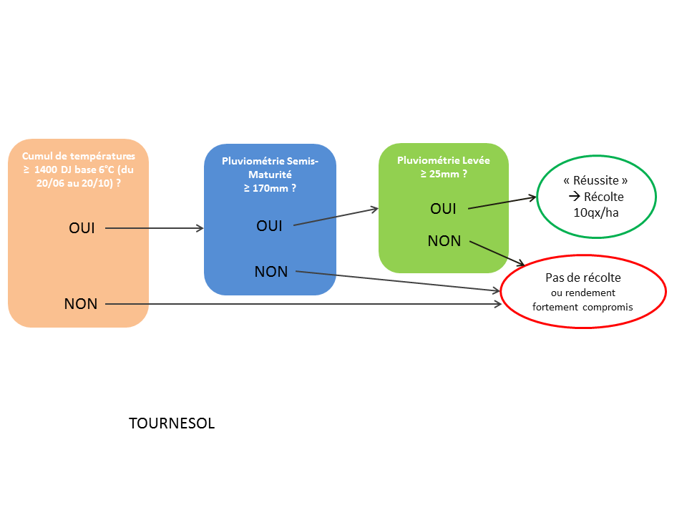
Risque climatique :
Quels besoins en eau ?
Arbres de décision
TOURNESOL en sec
Fréquences
critère Température + Pluviométrie
Lusignan | Saintes | Thouars | Poitiers | Angoulême | Niort
4/10 | 5-6/10 | 1/10 | 3/10 | 6-7/10 | 4/10
37
Notes:
Question des besoins en eau
Arbres de décision
Fréquences réussite DJ + pluies

Slide 38

Rendements seuils pluriannuelles
(critères T° et eau)
Influence du risque climatique
sur le rendement seuil
Rendement seuil annuel :
à atteindre pour couvrir les charges de l’année
Rendements seuils pluriannuels :
à atteindre les années de réussite, pour couvrir les charges des années d’échec .
Fréquence de réussite en fonction des températures (degrés-jours)
Fréquence de réussite en fonction des températures et de la pluviométrie
qx/ha
Réussite 4 années/10
→ Besoin de +7qx/ha les 4 années de récolte
Réussite 8 années/10
→ Besoin de +1qx/ha les 8 années de récolte
38

Slide 39
Influence du risque climatique
sur le rendement seuil
Rendements seuils pluriannuelles
(critères T° et eau)
Tournesol
Semence certifiée
Thouars
Poitiers
9,5 qx/ha
44 qx/ha
9,5 qx/ha
18,5 qx/ha
18 qx/ha
44 qx/ha
Niort
Lusignan
8,5 qx/ha
14 qx/ha
9,5 qx/ha
14 qx/ha
14 qx/ha
14 qx/ha
Saintes
Angoulême
11 qx/ha
7,5 qx/ha
11 qx/ha
7,5 qx/ha
10 qx/ha
10 qx/ha
Rendement cas-types : 10 qx/ha
39

Slide 40
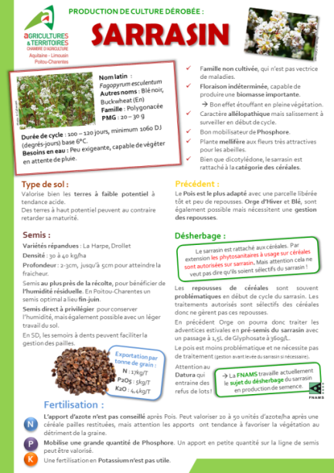
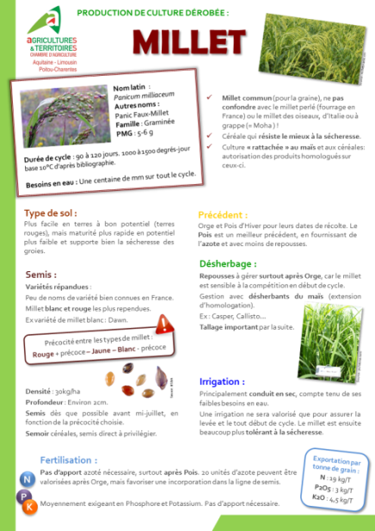
Valorisation et conclusion
Fiches-cultures
40

